Slide 1
আইসিটি ক্লাসে সবাইকে স্বাগতম

Slide 2
পরিচিতি
মোঃ হাফিজুর রহমান
সহকারী শিক্ষক ( আইসিটি )
দোবিলা ইসলামপুর আলিম মাদরাসা
তাড়াশ, সিরাজগঞ্জ।
মোবাইল নং- ০১৭৩৯২৩৩০৫০
ই-মেইলঃ
hafizmaster36@gmail.com
শ্রেণিঃ নবম
বিষয়ঃ তথ্য ও যোগাযোগ প্রযুক্তি
অধ্যায়ঃ ১ম
পাঠঃ তথ্য ও যোগাযোগ প্রযুক্তি এবং আমাদের বাংলাদেশ
সময়ঃ ৫০ মিনিট।
তারিখঃ ১১/০৩/২০২০ খ্রিঃ।

Slide 3
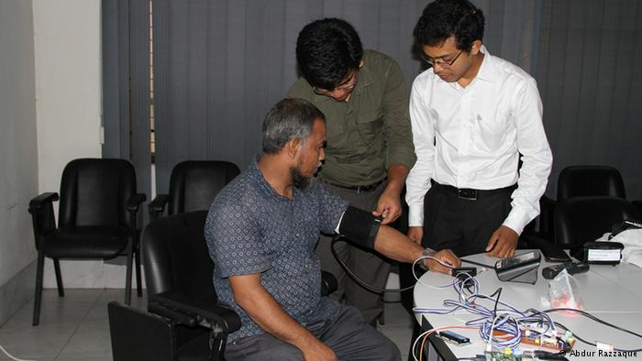
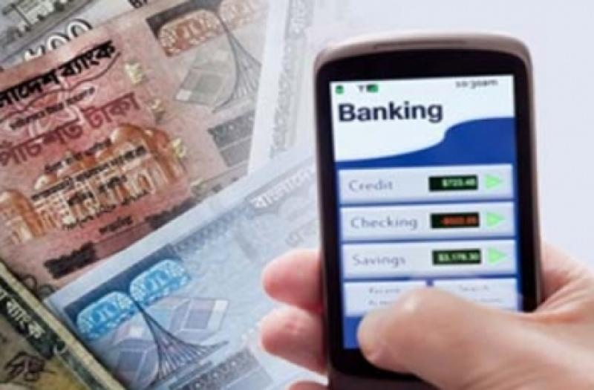
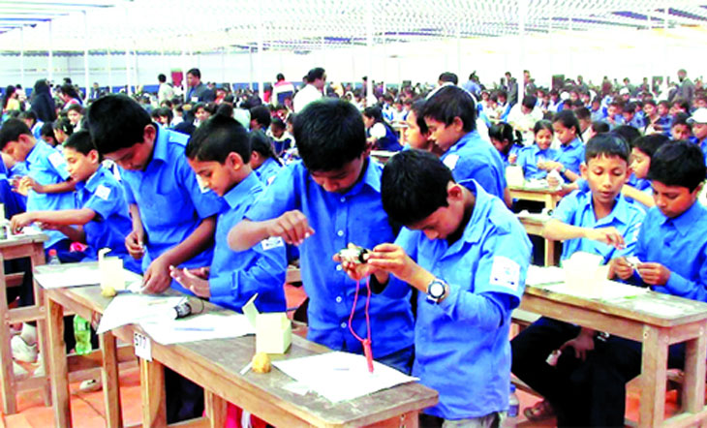
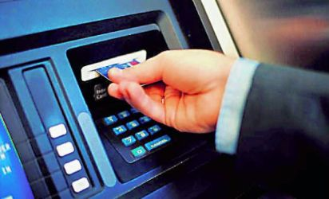
এসো আমরা কিছু ছবি দেখি এবং চিন্তা করি
ছবিগুলো দেখে কি বুঝা যাচ্ছে?
বিভিন্ন ক্ষেত্রে তথ্য ও যোগাযোগ প্রযুক্তির ব্যবহার এবং এর গুরুত্ব অনুধাবন করা যাচ্ছে।

Slide 4
এসো আমরা আরও কিছু ছবি দেখি এবং চিন্তা করি
উপরের ছবিগুলো দেখে আমরা কি বুঝতে পারলাম?
কিভাবে অনলাইনের মাধ্যমে বিভিন্ন তথ্য পাওয়া যায় এবং শিক্ষা গ্রহণ করা যায় তা বুঝা যাচ্ছে।

Slide 5
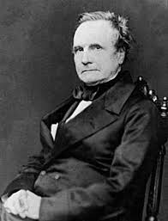
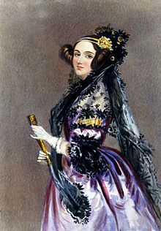
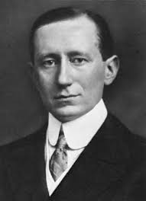
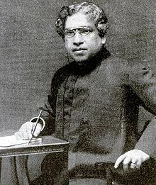
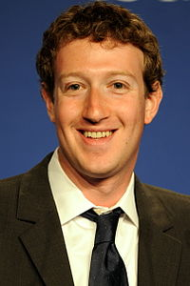
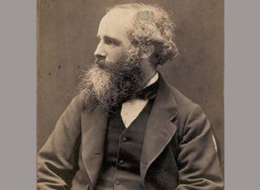
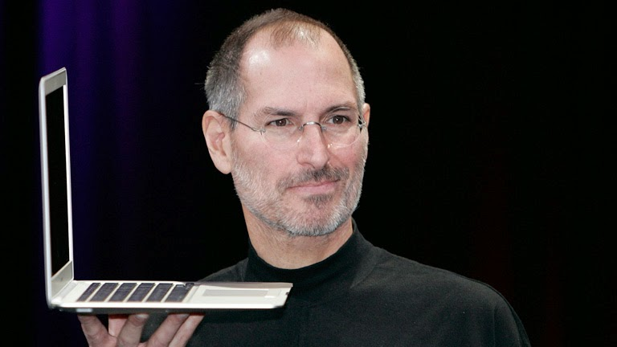
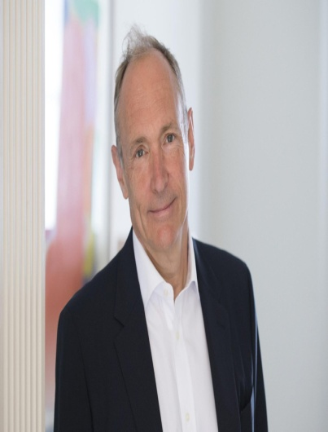
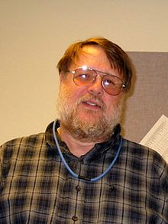
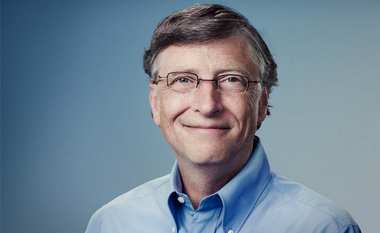
এসো আমরা কিছু মানুষের ছবি দেখে নেই......
এ সব মানুষ গুলো সবাই গণিতবিদ এবং কম্পিউটার বিজ্ঞানী।
উপরের মানুষগুলো দেখে কি চিনতে পারলে?

Slide 6
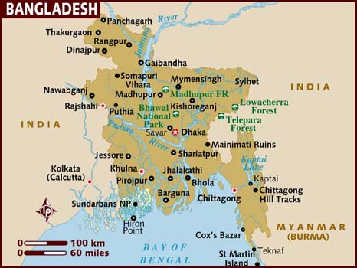
তথ্য ও যোগাযোগ প্রযুক্তি এবং আমাদের বাংলাদেশ

Slide 7
শিখনফল
এই পাঠ শেষে শিক্ষার্থীরা-------------
১। তথ্য ও যোগাযোগ প্রযুক্তির গুরুত্ব ব্যাখ্যা করতে পারবে;
২। তথ্য ও যোগাযোগ প্রযুক্তি সংশ্লিষ্ট ব্যক্তিবর্গের অবদান সংক্ষেপে বর্ণনা করতে পারবে;
৩। বাংলাদেশে ই-লার্নিং এর গুরুত্ব ব্যাখ্যা করতে পারবে।

Slide 8
তথ্য প্রযুক্তির কল্যাণে পুরো পৃথিবী এখন আমাদের হাতের মুঠোয়।

Slide 9
তথ্য প্রযুক্তি ব্যবহার করে জটিল রোগ নির্ণয় ও অপারেশনের কাজ করা যায়।

Slide 10
তথ্য প্রযুক্তি ব্যবহার করে এটিএম বুথের মাধ্যমে টাকা উত্তোলন করা যায়।
তথ্য প্রযুক্তি ব্যবহার করে মোবাইল ব্যাংকিং এর মাধ্যমে টাকা লেনদেন করা যায়।

Slide 11
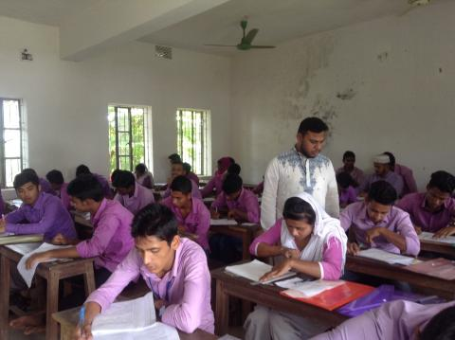
একক কাজ
প্রশ্নঃ চিকিৎসা ক্ষেত্রে তথ্য ও যোগাযোগ প্রযুক্তির গুরুত্ব লিখ।

Slide 12
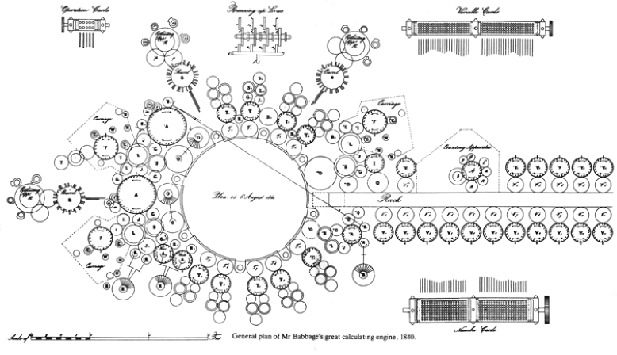
কম্পিউটারের আধুনিক জনক
চার্লস ব্যাবেজ।
তিনি একজন ইংরেজ প্রকৌশলী ও গণিতবিদ। তাঁর জন্ম ১৭৯১ খ্রিঃ এবং মৃত্যু ১৮৭১ খ্রিঃ।
তিনিই সর্ব প্রথম কম্পিউটারের প্রোগ্রামিং এর ড্রয়িং করেন। তাঁর ডিজাইন অনুসরণ করেই আজকের কম্পিউটারে বিকাশ হয়েছে।

Slide 13
কবি লর্ড বায়রনের কন্যা এডা লাভলেস (১৮১৫-১৮৫২)।
১৮৩৩ সালে চার্লস ব্যাবেজের সাথে তাঁর পরিচয় হয় এবং তিনিই প্রোগ্রামিং এর ধারণার প্রবর্তক হিসেবে সম্মানিত হন।

Slide 14
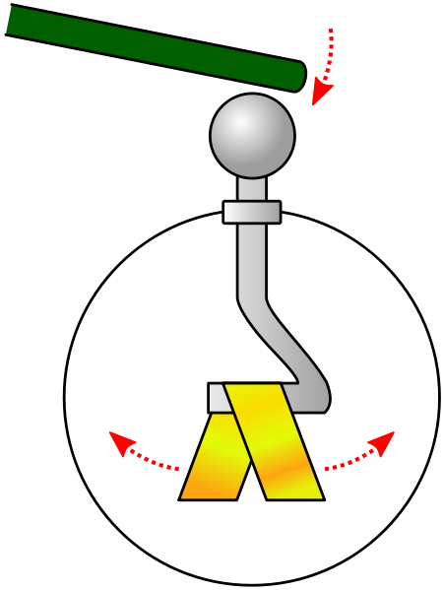
বিজ্ঞানী জেমস ক্লার্ক ম্যাক্সওয়েল (১৮৩১-১৮৭৯)।
তিনি তড়িৎ চৌম্বকীয় বলের ধারণা প্রকাশ করেন, যা বিনা তারে বার্তা প্রেরণের একটি সম্ভাবনাকে তুলে ধরেন।

Slide 15
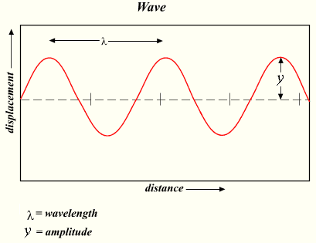
বিজ্ঞানী জগদীশ চন্দ্র বসু (১৮৫৮-১৯৩৭ )।
তিনি ১৮৯৫ সালে অতিক্ষুদ্র তরঙ্গ ব্যবহার করে এক স্থান থেকে অন্য স্থানে তথ্য প্রেরণে সফল হন।

Slide 16
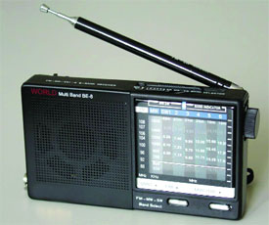
ইতালির বিজ্ঞানী গুগলিয়েলমো মার্কনি ( ১৮৭৪-১৯৩৭ )।
তিনি বেতার যন্ত্রের আবিষ্কারক হিসেবে স্বীকৃতি লাভ করেন।

Slide 17
আমেরিকার প্রোগ্রামার রেমন্ড স্যামুয়েল টমলিনসন ।
১৯৭১ সালে আরপানেটে ইলেক্ট্রনিক মাধ্যমে পত্রালাপের সূচনা করেন আমেরিকার প্রোগ্রামার রেমন্ড স্যামুয়েল টমলিনসন। তিনি প্রথম ই-মেইল সিস্টেম চালু করেন।

Slide 18
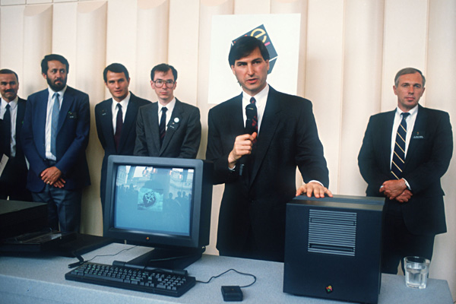
স্টিভ জবস ( ১৯৫৫-২০১১ )।
স্টিভ জবস ও তার দুই বন্ধু স্টিভ জজনিয়াক ও রোনাল্ড ওয়েনে ১৯৭৬ সালে ১লা এপ্রিল এপল কম্পিউটার নামে একটি প্রতিষ্ঠান চালু করেন। প্রতিষ্ঠানটি বর্তমানে বিশ্বের অন্যতম বৃহৎ প্রতিষ্ঠান। এপলের হাতেই পার্সোনাল কম্পিউটারের নানান পর্যায় বিকশিত হয়েছে।

Slide 19
উইলিয়াম হেনরি বিল গেটস ( জন্ম ২৮ অক্টোবর ১৯৫৫ সাল )।
১৯৮১ সালে আইবিএম কোম্পানি তাদের বানানো পার্সোনাল কম্পিউটারের অপারেটিং সিস্টেম তৈরি করার জন্য উইলিয়াম হেনরি বিল গেটস ও তাঁর বন্ধুদের প্রতিষ্ঠান মাইক্রোসফটকে দায়িত্ব দেয়। বিকশিত হয় উইন্ডোজ অপারেটিং সিস্টেম। বর্তমানে পৃথিবীর অধিকাংশ কম্পিউটার পরিচালিত হয় বিল গেটস প্রতিষ্ঠিত মাইক্রোসফট কোম্পানির অপারেটিং সিস্টেম সফটওয়্যার দিয়ে।

Slide 20
টিমোথি জন টিম বার্নাস-লি ।
১৯৮৯ সালে বৃটিশ কম্পিউটার বিজ্ঞানী হাইপারটেক্সট ট্রান্সফার প্রটোকল (http) ব্যবহার করে তথ্য ব্যবস্থাপনার প্রস্তাব করেন এবং তা বাস্তবায়ন করেন। সেই থেকে স্যার টিমোথি জন টিম বার্নাস-লি ওয়ার্ল্ড ওয়াইড ওয়েবের
( www) জনক হিসেবে পরিচিত।

Slide 21
মার্ক জুকারবার্গ ( জন্মঃ ১৪ মে ১৯৮৪ সাল )
বর্তমান পৃথিবীর সবচেয়ে জনপ্রিয় সামাজিক যোগাযোগ মাধ্যমের নাম ফেসবুক। মার্ক জুকার বার্গ ও তাঁর চার বন্ধু হাতে সূচিত হয় ফেসবুকের। মে ২০১৪ এর পরিসংখ্যান অনুযায়ী বিশ্বের প্রায় ১১৯ কোটি মানুষ ফেসবুক ব্যবহার করেন।

Slide 22
এসো আমরা ই-লার্নিংয়ের একটা ভিডিও দেখি

Slide 23
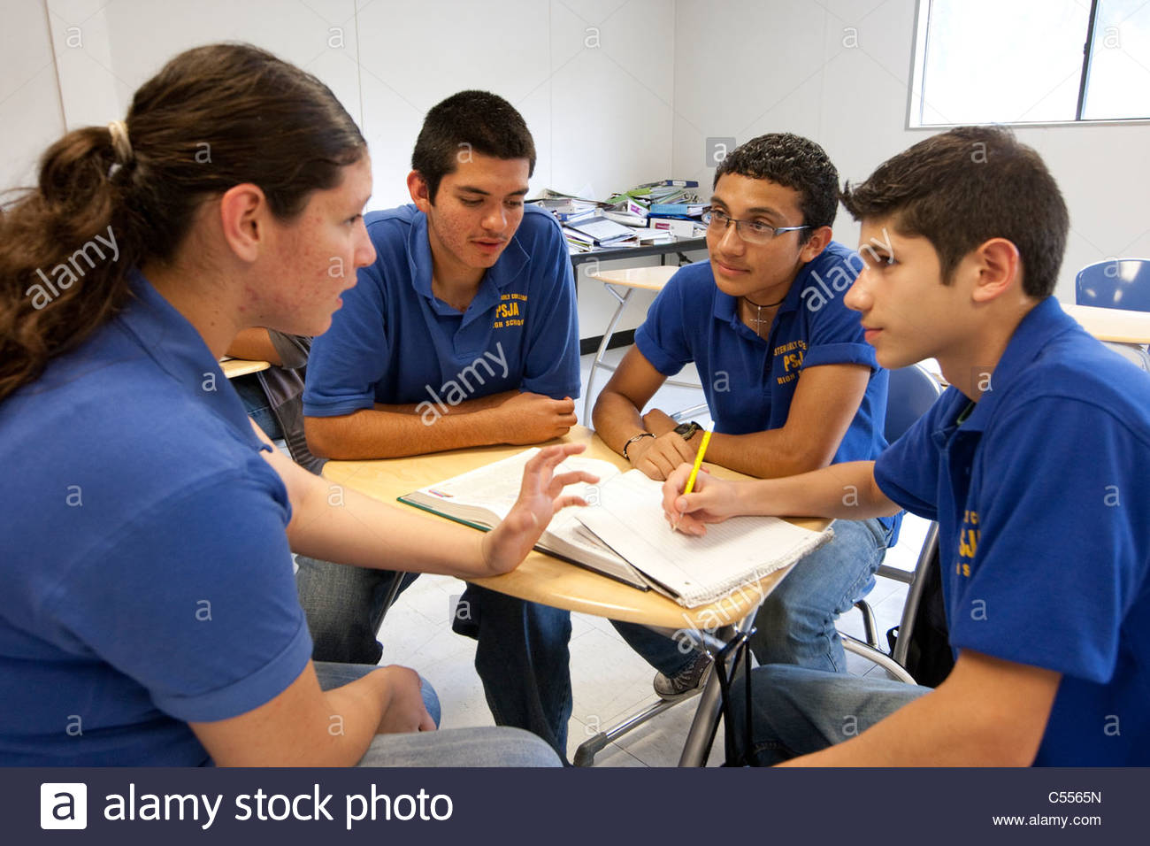
দলীয় কাজ
কাজঃ শিক্ষার মান বৃদ্ধিতে ই-লার্নিং কী ভূমিকা রাখতে পারে দলে আলোচনা করে উপস্থাপন কর।

Slide 24
মূল্যায়ণ
সঠিক উত্তরের জন্য এখানে ক্লিক কর।
১। কম্পিউটারের আধুনিক জনক কাকে বলা হয়?
ক. মার্ক জুকার বার্গকে
খ. চার্লস ব্যাবেজকে
গ. জগদীশ চন্দ্র বসুকে
ঘ. বিল গেটসকে

Slide 25
মূল্যায়ণ
সঠিক উত্তরের জন্য এখানে ক্লিক কর।
2। ফেসবুকের নির্মাতা কে?
ক. মার্ক জুকার বার্গ
খ. টিম বার্নাস-লি
গ. জগদীশ চন্দ্র বসুকে
ঘ. বিল গেটসকে

Slide 26
বাড়ির কাজ
কাজঃ তথ্য ও যোগাযোগ প্রযুক্তির উন্নয়নে ৫ জন বিজ্ঞানীর অবদান লিখে আনবে।

Slide 27
সবাইকে ধন্যবাদ

